Slide 1

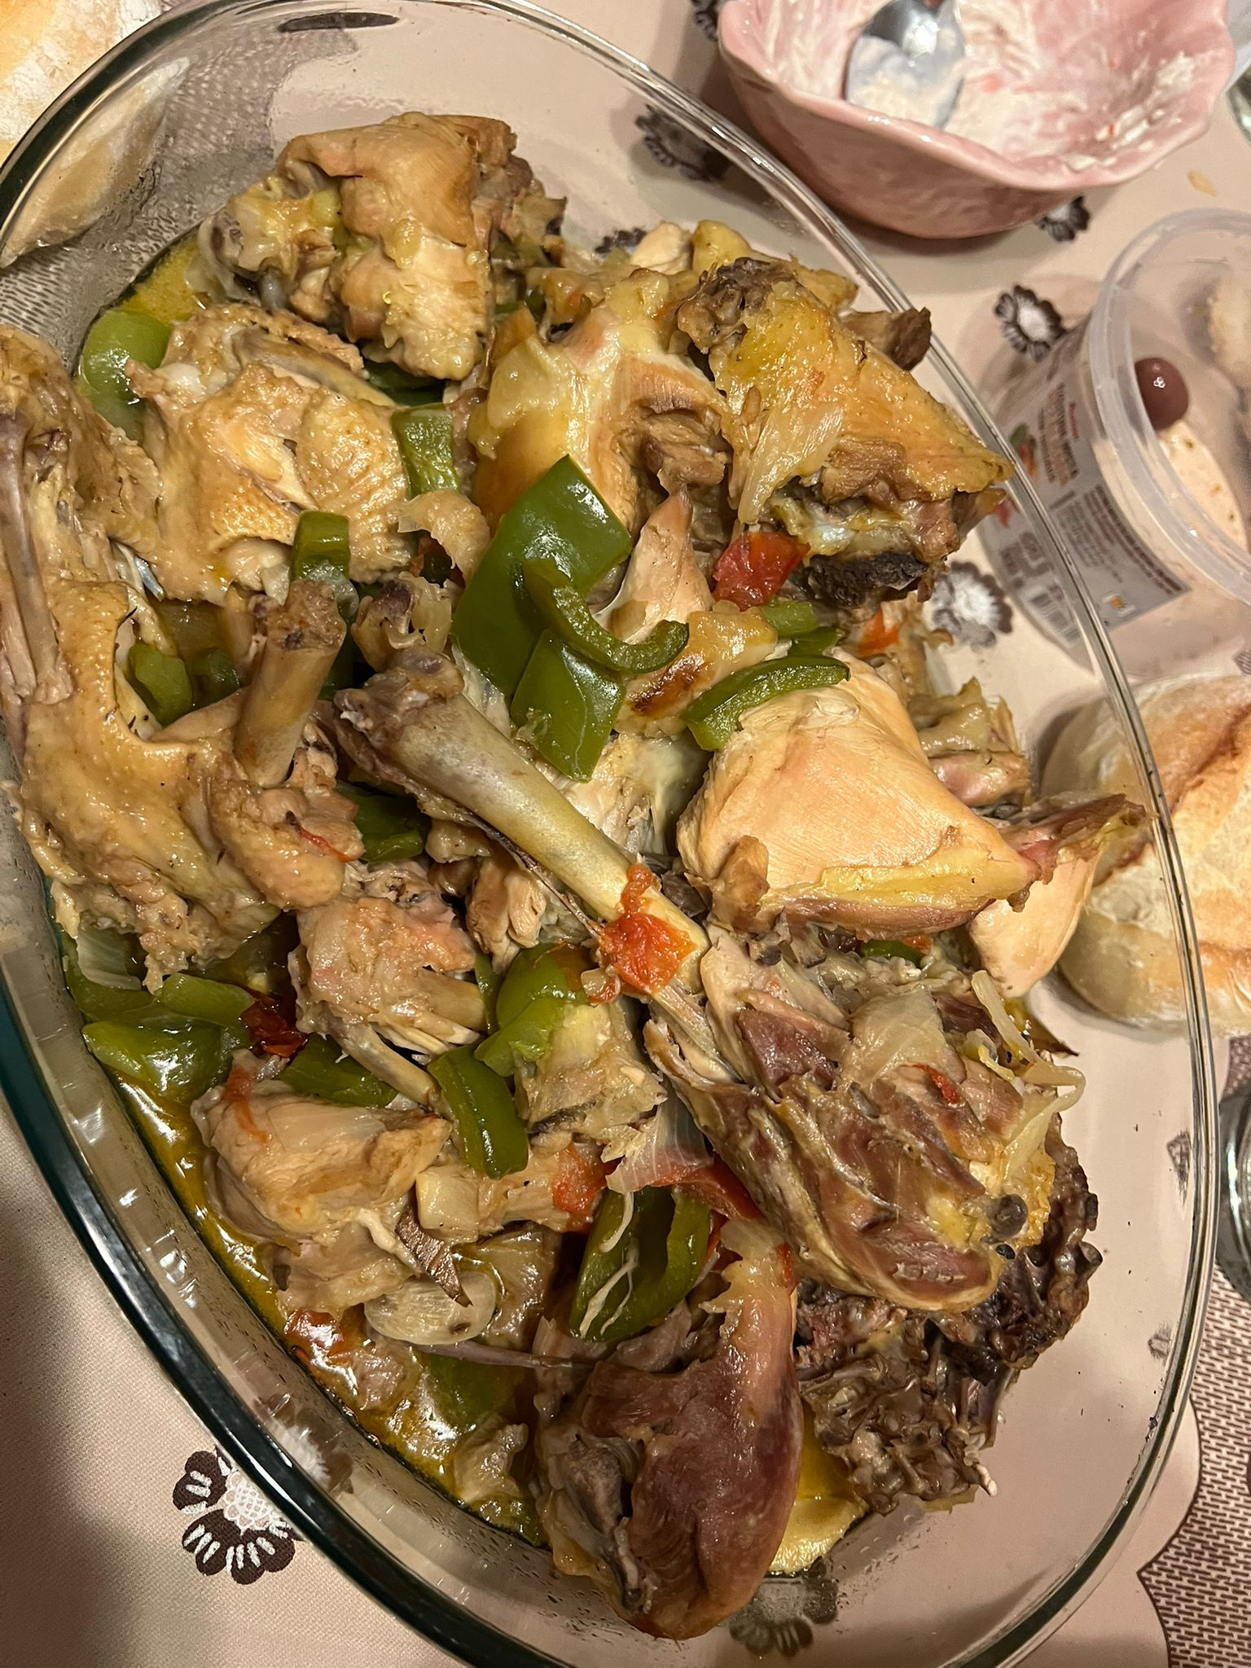
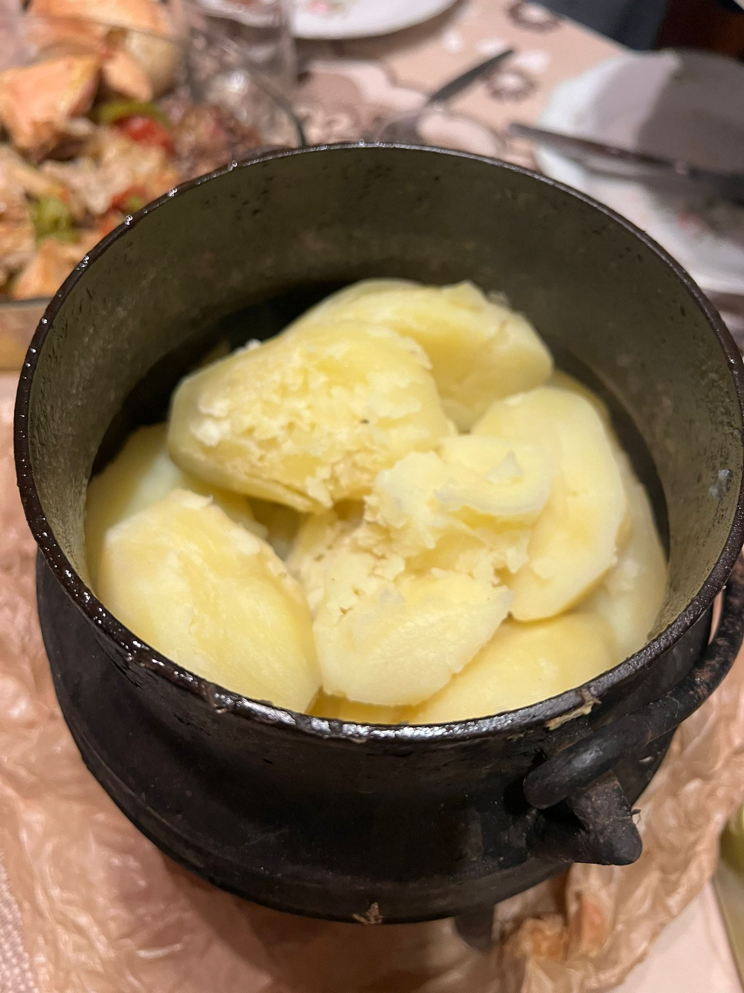
Desafio ASS 2025/2026
“Receitas Sustentáveis têm Tradição”
TÍTULO DA RECEITA: Galo em pote de ferro fundido
INGREDIENTES:
1 galo caseiro cortado em pedaços
2 cebolas grandes
4 dentes de alho
2 folhas de louro
1 copo de vinho branco
1 tomate maduro
Polpa de tomate
Azeite q.b.
Sal q.b.
Batatas (opcional)
FOTO DO PRATO FINALIZADO
https://alimentacaosaudavelesustentavel.abaae.pt/receitas-sustentaveis/

Slide 2
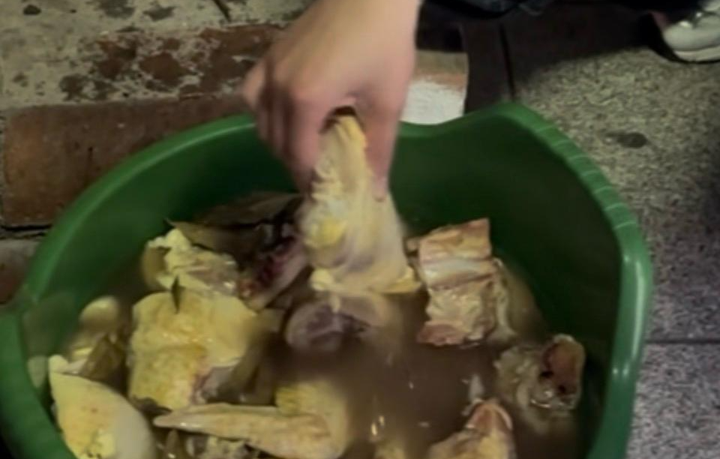
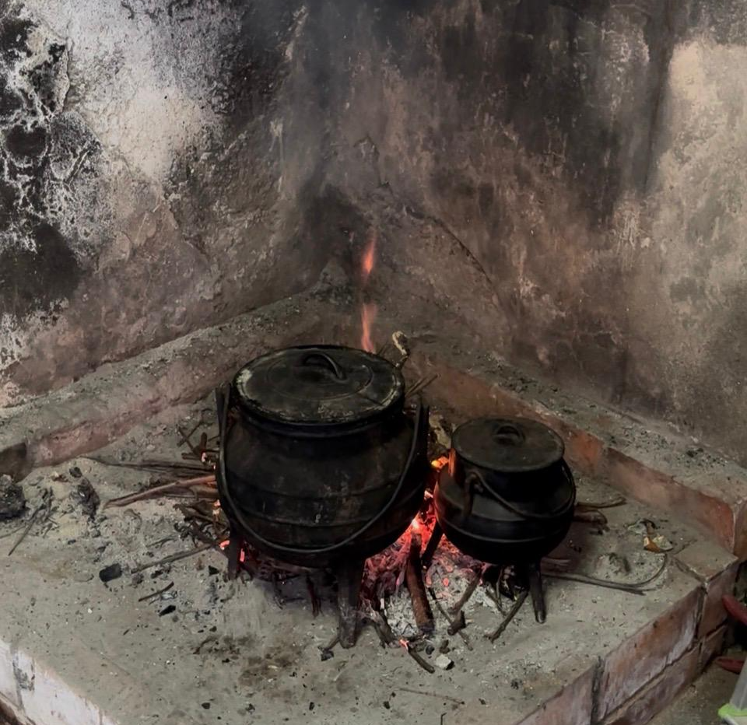
Desafio ASS 2025/2026
“Receitas Sustentáveis têm Tradição”
PROCEDIMENTOS:
1º) Tempere o galo com sal, alho, vinho branco e as folhas de louro.
Deixe marinar durante algumas horas ou de um dia para o outro.
2º) Aquecer os potes antes de iniciar a preparação do prato.
https://alimentacaosaudavelesustentavel.abaae.pt/receitas-sustentaveis/

Slide 3
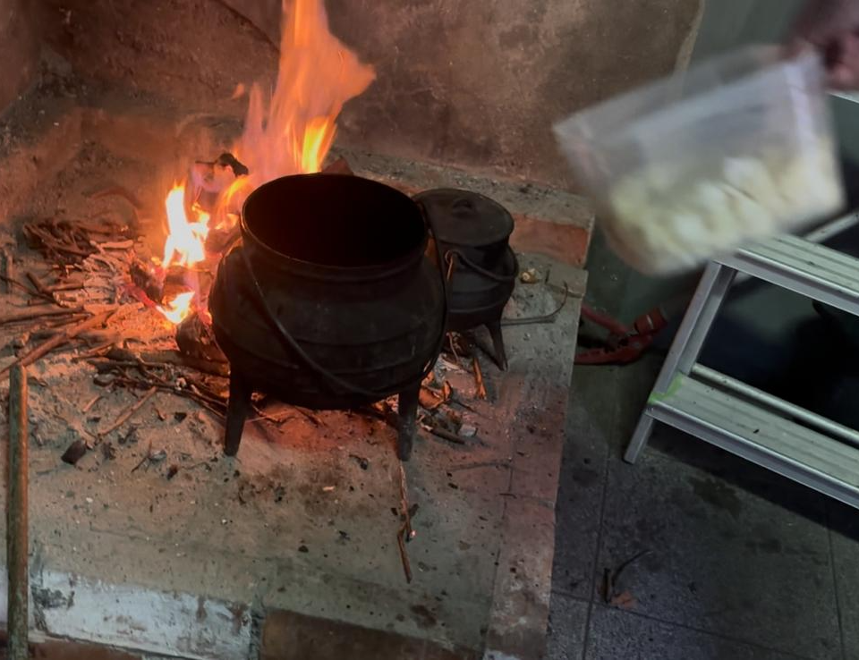

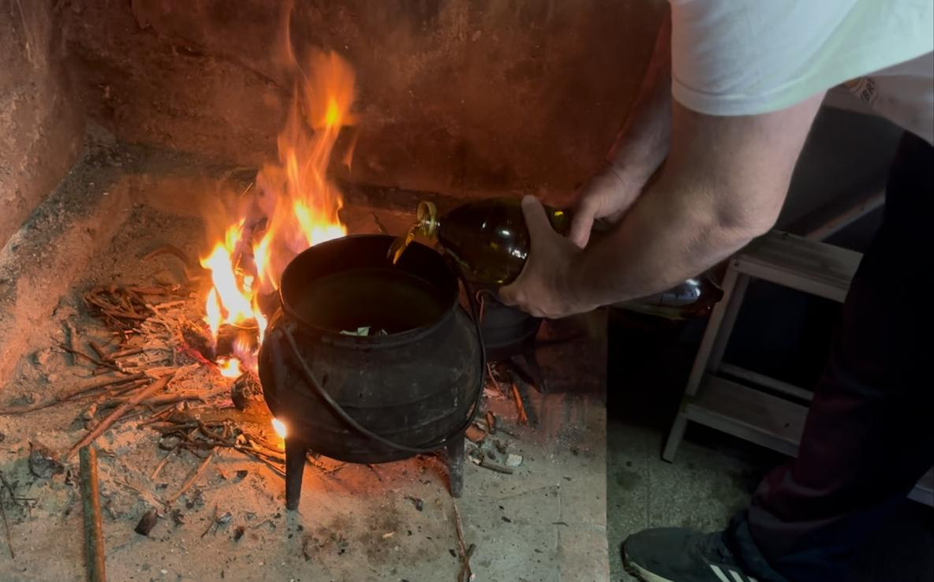
Desafio ASS 2025/2026
“Receitas Sustentáveis têm Tradição”
PROCEDIMENTOS:
3º) No pote de ferro, coloque azeite e faça um refogado com a cebola
picada e o tomate.
https://alimentacaosaudavelesustentavel.abaae.pt/receitas-sustentaveis/

Slide 4
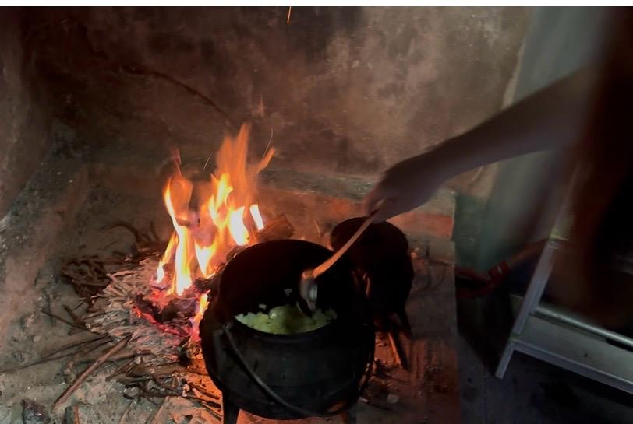
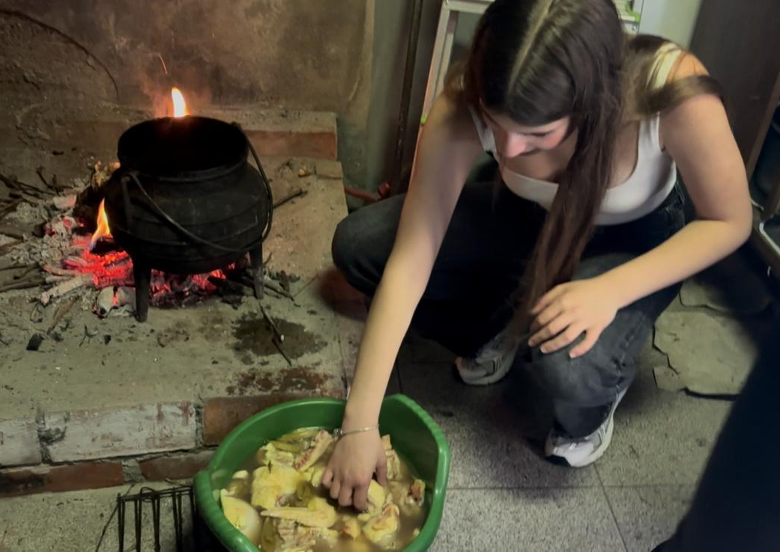
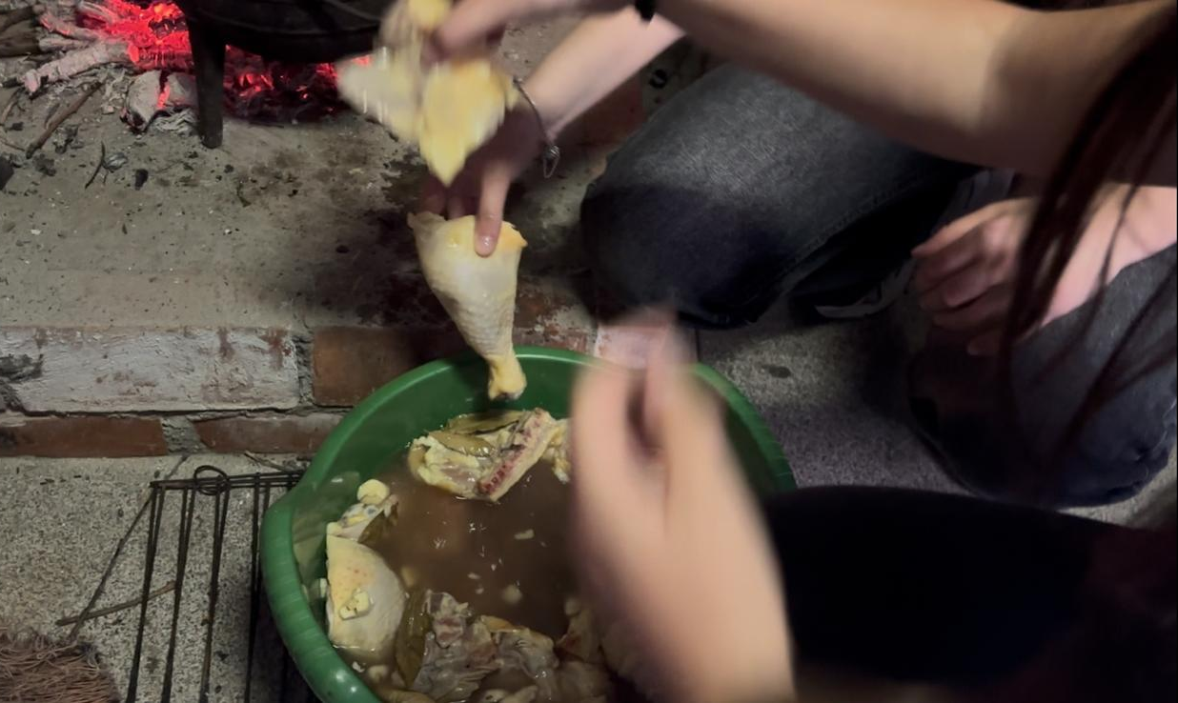
Desafio ASS 2025/2026
“Receitas Sustentáveis têm Tradição”
PROCEDIMENTOS:
4º) Mexer bem a cebola para não pegar!
5º) Junte os pedaços de galo e deixe alourar bem.
https://alimentacaosaudavelesustentavel.abaae.pt/receitas-sustentaveis/

Slide 5
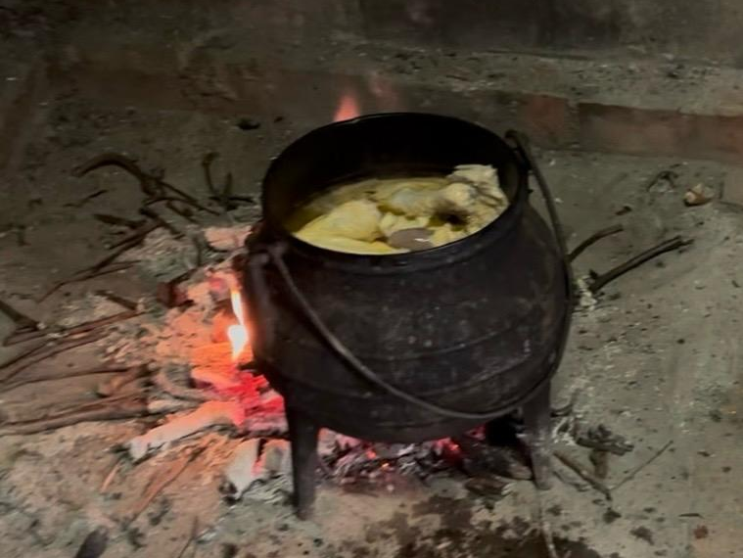
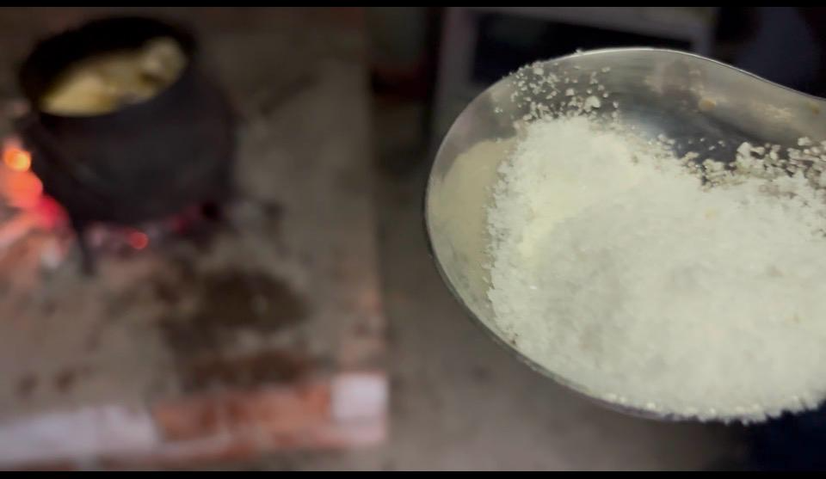
Desafio ASS 2025/2026
“Receitas Sustentáveis têm Tradição”
PROCEDIMENTOS:
6º) Adicione a marinada e deixe cozinhar lentamente.
7º) Adicione o sal.
https://alimentacaosaudavelesustentavel.abaae.pt/receitas-sustentaveis/

Slide 6
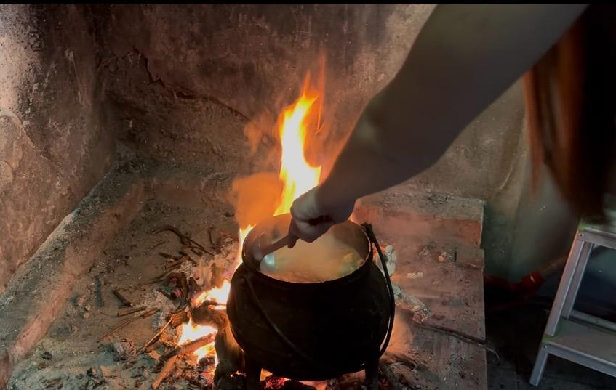
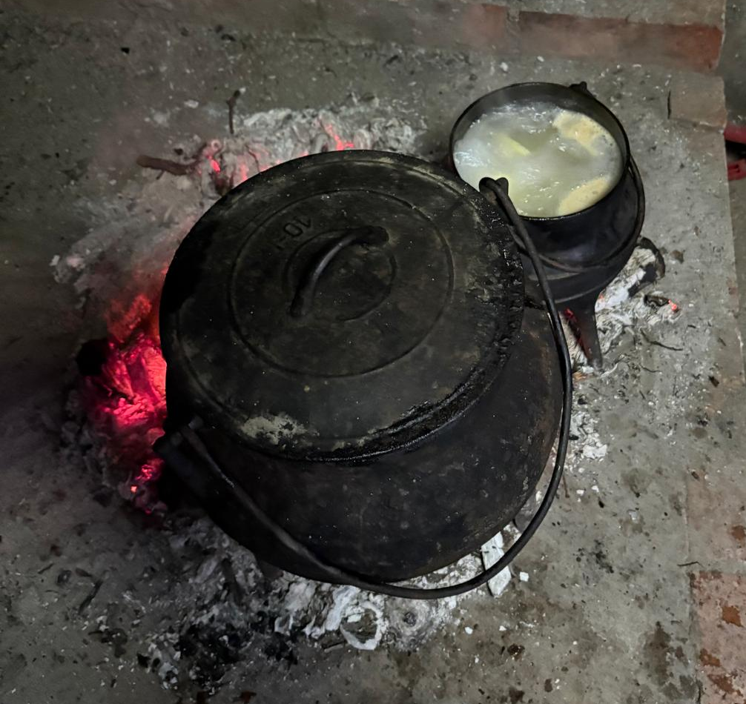
Desafio ASS 2025/2026
“Receitas Sustentáveis têm Tradição”
PROCEDIMENTOS:
8º) Vá mexendo ocasionalmente e acrescente água, se necessário.
O galo deve cozinhar lentamente até a carne ficar tenra.
9º) Se desejar, cozinhe noutro pote as batatas.
https://alimentacaosaudavelesustentavel.abaae.pt/receitas-sustentaveis/

